Slide 1
Поиск и первичный анализ наборов данных по различным областям применения
09.03.04 «Программная инженерия»
Научный руководитель:
к.ф.-м.н., доцент центра «ВиртУм»
ученое звание, ученая степень Я.А.Краева
Автор:
студент группы ЕТ-141
М.Е.Брылкина

Slide 2
Актуальность: необходимость первичного анализа
Актуальность Качество данных напрямую влияет на точность моделей искусственного интеллекта. Первичный анализ позволяет выявить пропуски, выбросы, дисбаланс классов и другие проблемы до этапа обучения моделей.
Цель проекта Получение практических навыков поиска, анализа и оценки качества наборов данных различных типов для задач искусственного интеллекта.
Что сделано • Подобраны наборы табличных данных, временных рядов, изображений и текстов. • Разработаны программы на Python для первичного анализа данных. • Выполнены визуализация, статистический анализ и выявление особенностей каждого типа данных. • Проведена оценка качества и пригодности данных для обучения ИИ-моделей.
Итог Освоены методы первичного анализа данных различных типов и сформированы рекомендации по их подготовке для последующего применения в системах искусственного интеллекта.

Slide 3
Табличные данные: задача и описание данных
Задача: Предсказание перемещения пассажира в альтернативное измерение.
Набор данных:
Название, источник: Spaceship Titanic (Kaggle)
URL: https://www.kaggle.com/competitions/spaceship-titanic
Описание: информация о 8693 пассажирах космического корабля Spaceship Titanic, где часть пассажиров была перемещена в альтернативное измерение
Размерность: 8693 объекта, 14 признаков

Slide 4
Табличные данные: атрибуты
Признак | Описание | Тип данных | Пример значения
PassengerId | Идентификатор пассажира | категориальный | 0001_01
HomePlanet | Планета отправления | категориальный | Earth
CryoSleep | Нахождение в криосне | бинарный | True
Cabin | Номер каюты | категориальный | B/0/P
Destination | Планета назначения | категориальный | TRAPPIST–1e
Age | Возраст пассажира | числовой | 39
VIP | Статус VIP | бинарный | False
RoomService | Расходы на обслуживание в каюте | числовой | 0
FoodCourt | Расходы в фуд–корте | числовой | 179
ShoppingMall | Расходы в торговом центре | числовой | 45
Spa | Расходы в спа–центре | числовой | 32
VRDeck | Расходы в зоне виртуальной реальности | числовой | 15
Name | Имя пассажира | текстовый | Maham Ofracculy
Transported | Целевая переменная | бинарный | True

Slide 5
Табличные данные: пример
PassengerId | HomePlanet | CryoSleep | Cabin | Destination | Age | VIP | RoomService
0001_01 | Europa | False | B/0/P | TRAPPIST-1e | 39,0 | False | 0,0
0002_01 | Earth | False | F/0/S | TRAPPIST-1e | 24,0 | False | 109,0
0003_01 | Europa | False | A/0/S | TRAPPIST-1e | 58,0 | True | 43,0
0003_02 | Europa | False | A/0/S | TRAPPIST-1e | 33,0 | False | 0,0
0004_01 | Earth | False | F/1/S | TRAPPIST-1e | 16,0 | False | 303,0
… | … | … | … | … | … | … | …

Slide 6


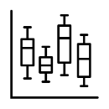
Анализ табличных данных
Шаг 1. Качество данных
Шаг 2. Корреляционный анализ
Шаг 3. Проверка на диапазоны значений
Результаты | Пропуски до 2.5% Дубликаты отсутствуют Выявлены выбросы в расходах пассажиров | Умеренные связи между расходами (Spa, VRDeck и FoodCourt ) Слабая корреляция возраста с другими признаками | Анализ выбросов методом IQR Выбросы выявлены преимущественно в расходах
Действия | Заполнение медианой и модой Для пассажиров, находившихся в криосне, пропущенные значения расходов заменялись нулями | Использование всех признаков при обучении | Выбросы не удалялись, т.к. отражают реальные данные

Slide 7
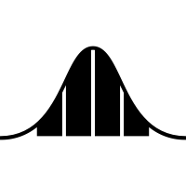
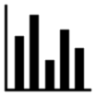

Анализ табличных данных
Шаг 4.
Распределения числовых атрибутов.
Шаг 5.
Распределения категор. атрибутов.
Шаг 6.
Кодирование категор. атрибутов.
Результаты | Age: распределение близко к нормальному, присутствуют дети и пожилые пассажиры. RoomService, FoodCourt, ShoppingMall, Spa, VRDeck: выраженная правосторонняя асимметрия, большинство значений близко к нулю. | HomePlanet: преобладает Earth. Destination: большинство пассажиров направлялись на TRAPPIST-1e. CryoSleep: большая часть пассажиров не находилась в криосне. VIP: VIP-пассажиры представлены незначительно. | CryoSleep, VIP: бинарные признаки. HomePlanet, Destination, Deck: многокатегориальные признаки.
Действия | Age: сохранение крайних значений как информативных наблюдений. | Учет возможного влияния планеты отправления, пункта назначения, статуса CryoSleep и VIP на целевую переменную Transported. | CryoSleep, VIP: Label Encoding (False→0, True→1). HomePlanet, Destination, Deck: One-Hot Encoding.

Slide 8
Временные ряды: задача и описание данных
Задача: Прогнозирование концентрации угарного газа (CO) по данным датчиков качества воздуха.
Набор данных:
Название, источник: Air Quality Dataset, UCI Machine Learning Repository.
URL: https://archive.ics.uci.edu/dataset/360/air+quality
Описание: Набор данных содержит более 9300 почасовых наблюдений, собранных в течение примерно одного года.
Практическая значимость: Позволяет исследовать методы анализа временных рядов и подготовки данных для задач прогнозирования.

Slide 9
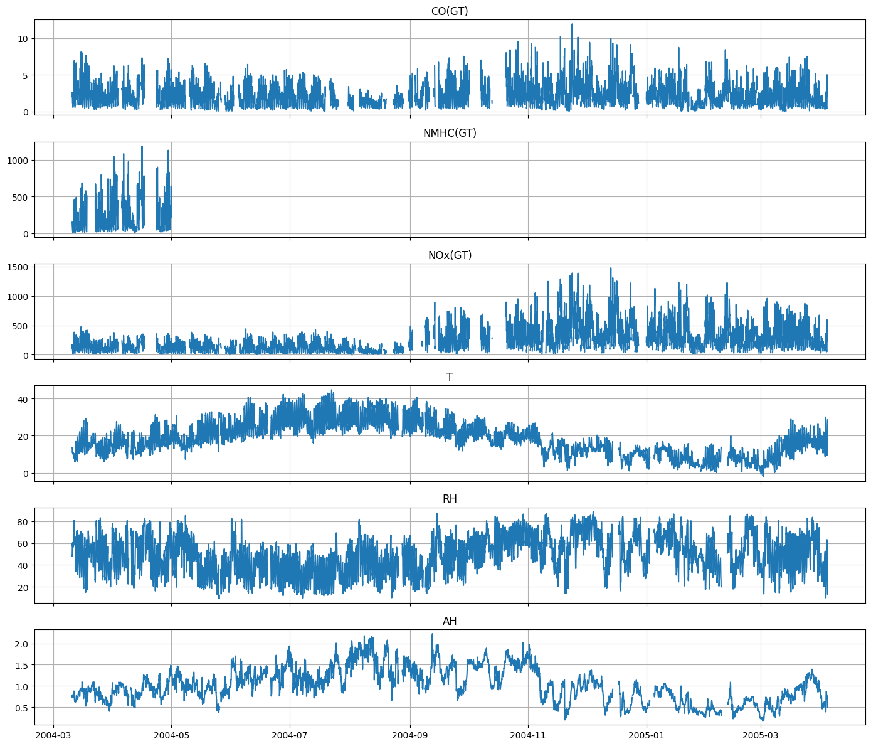
Временные ряды: визуализация
Ряд CO(GT): значения изменяются в диапазоне 0,1–11,9 мг/м³, средний уровень составляет около 2 мг/м³; наблюдаются резкие всплески концентрации и выраженная суточная цикличность.
Ряд NMHC(GT): значения изменяются от 7 до 1189 мкг/м³; присутствует большое количество пропусков (90,23%), что ограничивает практическое использование признака.
Ряд C6H6(GT): концентрация бензола изменяется в диапазоне 0,1–63,7 мкг/м³, динамика согласуется с изменениями других загрязняющих веществ.
Ряд NOx(GT): значения находятся в диапазоне 2–1479 ppb, наблюдаются значительные колебания и отдельные экстремальные выбросы.
Ряды T, RH и AH: метеорологические показатели изменяются более плавно; температура находится в диапазоне −1,9…44,6 °C, влажность — 9,2…88,7%.
4 измерения
30332 значений (1 раз в 5 минут)

Slide 10

Анализ временных рядов
Шаг 1. Качество данных
Шаг 2.
Корреляционный
анализ
Результаты | Во всех каналах обнаружены пропущенные значения. Наибольшая доля пропусков наблюдается в признаке NMHC(GT) (90,23%). | Между показателями качества воздуха выявлены значимые взаимосвязи. Наиболее сильная связь наблюдается между показаниями сенсоров и концентрациями загрязняющих веществ. Метеорологические параметры оказывают влияние на уровень загрязнения воздуха.
Действия | Замена служебного значения –200 на NaN. Интерполяция пропущенных значений. | Использование наиболее информативных признаков. Исключение избыточных параметров при необходимости.

Slide 11
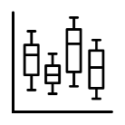
Анализ временных рядов
Шаг 3. Проверка на диапазоны значений
Шаг 4.
Распределения измерений
Результаты | Диапазоны признаков существенно различаются. Например: CO(GT): 0–12 PT08.S1(CO): 500–2700 Выявлены выбросы в отдельных каналах. | Большинство признаков имеют асимметричные распределения. Для загрязняющих веществ характерны длинные правые хвосты. Наблюдаются отдельные экстремальные значения.
Действия | Выполнить стандартизацию признаков. Использовать масштабирование перед обучением моделей. | Использовать устойчивые к выбросам методы анализа.

Slide 12


Анализ временных рядов
Шаг 5.
Разложение на компоненты
(декомпозиция)
Шаг 6.
Поиск и анализ шумов
Результаты | Для ряда CO(GT) выявлена выраженная суточная сезонность. Средний уровень концентрации сохраняется около 2 мг/м³. Амплитуда сезонной компоненты составляет около 1,2 мг/м³. Долгосрочный тренд выражен слабо.. | Остаточная компонента имеет случайный характер и не содержит выраженных закономерностей. Большинство значений шума находится в диапазоне от −1,5 до +1,5 мг/м³. Распределение остатков близко к нормальному. Существенных систематических ошибок в данных не выявлено.
Действия | Учитывать сезонность при построении прогнозных моделей. Использовать временные признаки (час, день недели). Применять модели временных рядов с учетом сезонной компоненты. | Использовать сглаживание (скользящее среднее) для снижения влияния случайных колебаний. Учитывать наличие шума при прогнозировании концентрации загрязняющих веществ. Сохранять остаточную компоненту как источник информации о случайных изменениях процесса.

Slide 13
Изображения: задача и описание данных
Задача: Классификация изображений цветов по видам с использованием методов компьютерного зрения и сверточных нейронных сетей. Набор данных:
Название, источник: Flowers Recognition Dataset, Kaggle.
URL: https://www.kaggle.com/datasets/alxmamaev/flowers-recognition.
Описание: Изображения цветов из открытого набора данных Flowers Recognition Dataset. Для работы используется выборка из 4317 изображений, распределенных по 5 классам: Daisy, Dandelion, Rose, Sunflower и Tulip. Формат файлов: JPG, цветовой режим: RGB.
Практическая значимость: Набор данных позволяет исследовать методы анализа изображений и оценить эффективность современных сверточных нейронных сетей при решении задач классификации объектов.

Slide 14
Анализ изображений
Шаг 1. Качество данных
Шаг 2. Баланс классов
Шаг 3. Размеры изображений
Результаты | Пропуски отсутствуют. Поврежденные файлы не обнаружены. Ручная проверка 10% изображений не выявила ошибок разметки. | Каждый класс содержит по 100 изображений (33,3%). Дисбаланс классов отсутствует. | Размеры изображений различаются: ширина от 159 до 500 px, высота от 180 до 442 px. Средний размер — 384×293 px.
Действия | Дополнительная очистка данных не требуется. | Методы балансировки классов не требуются. | Выполнить масштабирование изображений до единого размера перед обучением модели.

Slide 15
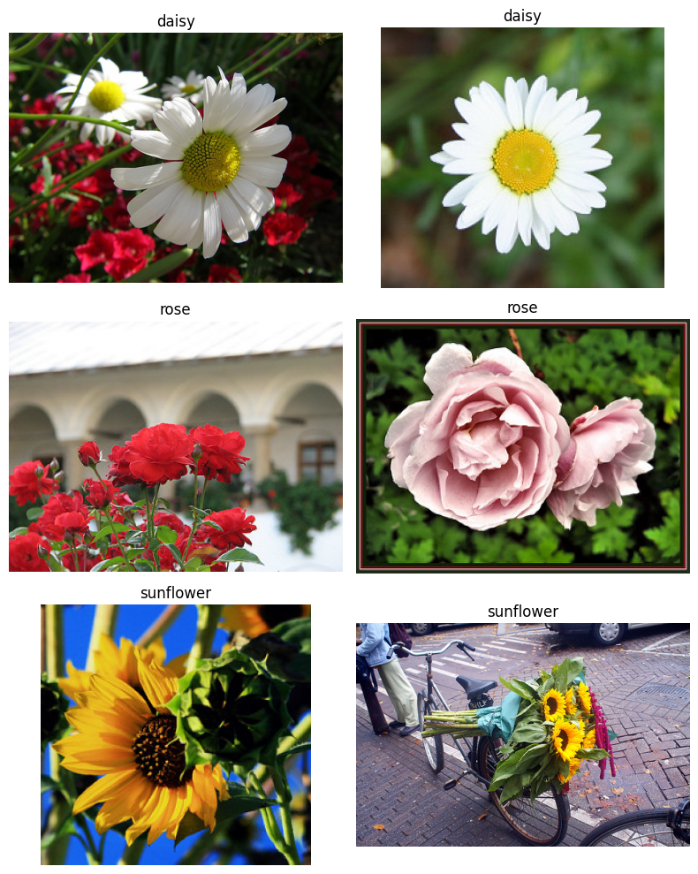
Изображения: визуализация
Класс Daisy (Ромашка):
100 изображений;
различные масштабы объектов;
разнообразные фоны и условия освещения;
различные углы обзора.
Класс Rose (Роза):
100 изображений;
высокая внутриклассовая вариативность;
представлены красные, белые, розовые и желтые розы;
различные размеры и степени раскрытия бутона.
Класс Sunflower (Подсолнух):
100 изображений;
разнообразие ракурсов, освещения и фонов;
изображения получены в естественных условиях съемки;
различные масштабы объектов.
Распределение размеров изображений:
Параметр | Минимум | Максимум | Среднее
Ширина | 159 px | 500 px | 384,18 px
Высота | 180 px | 442 px | 293,19 px

Slide 16
Изображения: сверточные нейронные сети
При небольшом объеме выборки целесообразно применять дообучение нейронных сетей, обученных на крупных датасетах.
Анализ популярных архитектур показал, что большинство современных моделей (VGG, ResNet, DenseNet, MobileNetV2, EfficientNet-B0) используют входной размер 224×224 пикселя. Для EfficientNet-B3 требуется размер 300×300 пикселей, а для InceptionV3 и Xception — 299×299 пикселей.
Архитектура | Размер входного изображения
AlexNet | 227×227
VGG16 | 224×224
VGG19 | 224×224
ResNet–18 | 224×224
ResNet–34 | 224×224
ResNet–50 | 224×224
DenseNet–121 | 224×224
MobileNetV2 | 224×224
EfficientNet–B0 | 224×224
EfficientNet–B3 | 300×300
InceptionV3 | 299×299
Xception | 299×299

Slide 17
Анализ изображений
Шаг 4. Примеры изображений
Шаг 5.
Аугментация
Результаты | Изображения получены в естественных условиях съемки. Присутствуют различные масштабы объектов, фоны, условия освещения и углы обзора. Наибольшая вариативность наблюдается в классе Rose. | Датасет содержит 300 изображений, что является относительно небольшим объемом выборки для обучения нейронных сетей. Существует риск переобучения.
Действия | Использовать изображения без дополнительной фильтрации, так как разнообразие способствует лучшему обобщению модели. | Применять аугментацию: горизонтальное отражение, случайные повороты, изменение яркости и контраста, масштабирование и случайное кадрирование.

Slide 18
Текстовые данные: задача и описание данных
Задача: Многоклассовая классификация тональности русскоязычных текстов.
Набор данных:
Название, источник: OpenSentimentCorpus, GitHub.
URL: https://github.com/yarfruct/open-sentiment-corpus.
Описание: набор данных содержит 5961 русскоязычное предложение, размеченное по четырем классам тональности: positive, negative, neutral и mixed.
Практическая значимость: автоматическая модерация отзывов, выявление негатива и оценка удовлетворённости клиентов.

Slide 19
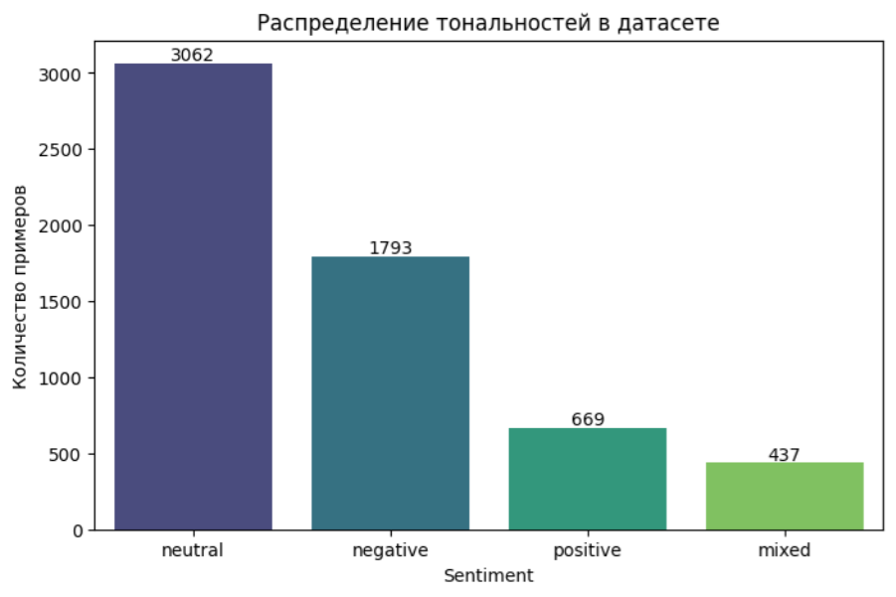
Текстовые данные: визуализация
Класс Neutral
3062 предложения;
51,4 % выборки;
ключевые слова: сообщить, заявить, отметить, состояться;
самый многочисленный класс.
Класс Negative
1793 предложения;
30,1 % выборки;
Ключевые слова: проблема, кризис, плохой, сложный, трудно;
Класс Positive
669 предложений;
11,2 % выборки;
Ключевые слова: хороший, успех, радость, важный, интересный;
эмоционально окрашенную лексику.
Класс Mixed
437 предложений;
7,3 % выборки;
сочетает положительные и отрицательные элементы;
наиболее сложный для классификации класс.
Распределение классов
всего: 5961 предложение;
датасет является несбалансированным;
класс Neutral доминирует;
классы Positive и Mixed представлены значительно слабее.

Slide 20
Анализ текстовых данных
Шаг 1. Качество данных
Шаг 2. Баланс классов
Шаг 3. Отчистка текста
Результаты | Пропуски отсутствуют. Персональные данные не обнаружены. | Датасет несбалансирован. Класс Neutral составляет 51,4 %, класс Mixed — 7,3 %. | Тексты содержат знаки препинания, цифры и служебные символы.
Действия | Дополнительная очистка данных не требуется. | Использовать взвешивание классов или методы балансировки при обучении модели. | Выполнены приведение к нижнему регистру, удаление пунктуации, цифр и лишних пробелов.

Slide 21
Анализ текстовых данных
Шаг 4. Лемматизация
Шаг 5.
Частотный анализ
Результаты | Все слова успешно приведены к начальной форме с помощью pymorphy3. | Наиболее частыми словами являются: «год», «все», «они», «мочь», «человек», «время», «россия».
Действия | Использовать лемматизированные тексты для дальнейшего анализа. | Построены облака слов и выполнено выделение значимых терминов.

Slide 22
Анализ текстовых данных
Шаг 6. Векторизация TF-IDF
Шаг 7.
Анализ длины текстов
Результаты | Тексты преобразованы в числовое представление для моделей машинного обучения. | Большинство предложений содержит от 5 до 25 слов. Существенных аномалий не выявлено.
Действия | Использовать TF-IDF признаки для классификации тональности. | Ограничение длины текстов не требуется.

Slide 23
Основные результаты
подготовлено краткое описание выбранной задачи ИИ для каждого типа данных (таблицы, временные ряды, изображения, тексты);
подобраны и обоснован выбор наборов данных из открытых источников;
реализован комплекс программ на языке Python для первичного анализа;
сформулированы рекомендации по предобработке данных;
размещен исходный код в Git-репозитории: https://github.com/brylkinamariaz6z-arch/Course-Project

Slide 24
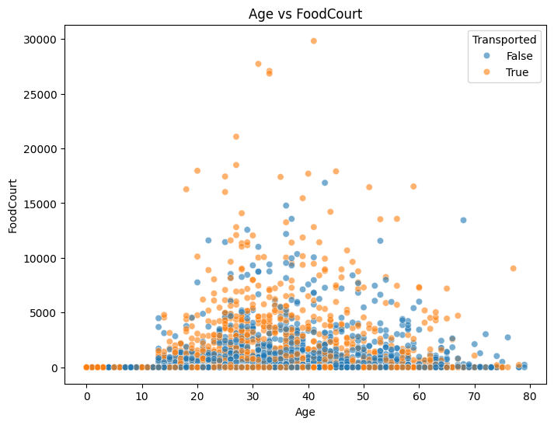
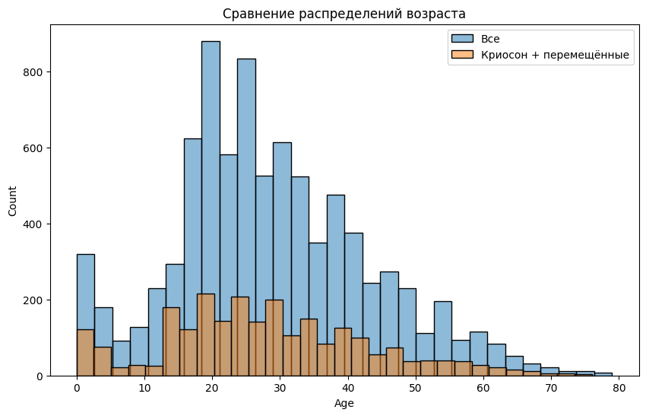
Анализ табличных данных
Признак | Количество пропусков | Доля пропусков, %
HomePlanet | 201 | 2,31
CryoSleep | 217 | 2,50
Cabin | 199 | 2,29
Destination | 182 | 2,09
Age | 179 | 2,06
VIP | 203 | 2,34
RoomService | 181 | 2,08
FoodCourt | 183 | 2,11
ShoppingMall | 208 | 2,39
Spa | 183 | 2,11
VRDeck | 188 | 2,16
Name | 200 | 2,30
Признак | Количество выбросов
Age | 162
RoomService | 1906
FoodCourt | 1916
ShoppingMall | 1879
Spa | 1833
VRDeck | 1849

Slide 25
Анализ временных рядов: статистика
Признак | count | mean | std | min | 25% | 50% | 75% | max
CO(GT) | 7674 | 2.15275 | 1.45325 | 0.1 | 1.1 | 1.8 | 2.9 | 11.9
PT08.S1(CO) | 8991 | 1099.833166 | 217.08 | 647 | 937 | 1063 | 1231 | 2040
NMHC(GT) | 914 | 218.811816 | 204.46 | 7 | 67 | 150 | 297 | 1189
C6H6(GT) | 8991 | 10.083105 | 7.45 | 0.1 | 4.4 | 8.2 | 14 | 63.7
NOx(GT) | 7718 | 246.89673 | 212.98 | 2 | 98 | 180 | 326 | 1479
T | 8991 | 18.317829 | 8.83 | –1.9 | 11.8 | 17.8 | 24.4 | 44.6
RH | 8991 | 49.234201 | 17.32 | 9.2 | 35.8 | 49.6 | 62.5 | 88.7

Slide 26
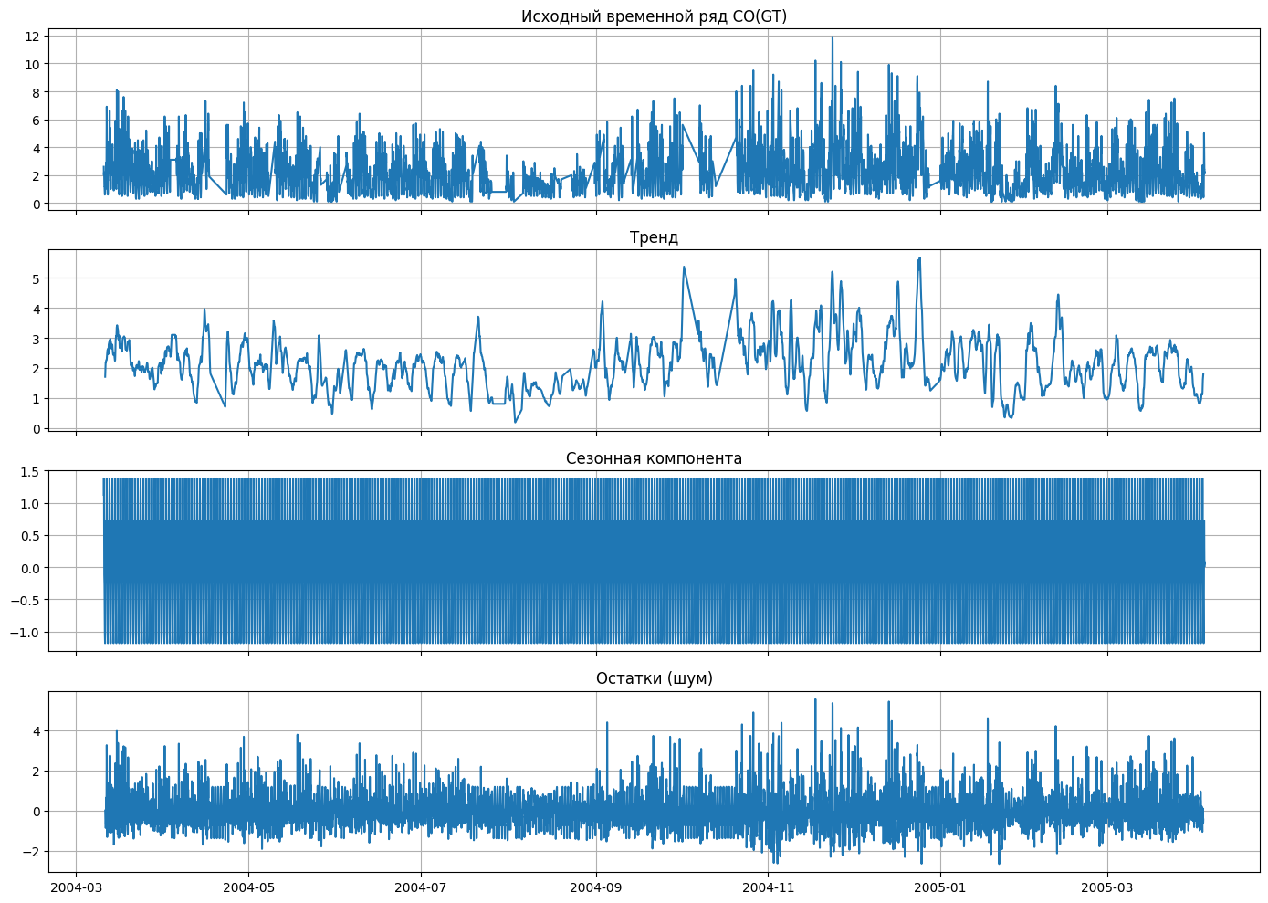
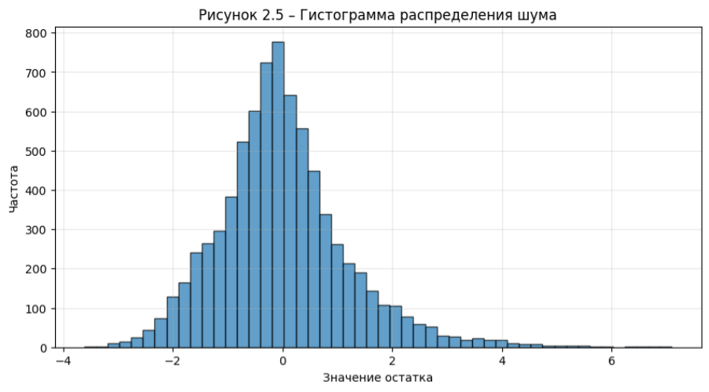
Анализ временных рядов
Признак | Пропуски, %
CO(GT) | 17.99
PT08.S1(CO) | 3.91
NMHC(GT) | 90.23
C6H6(GT) | 3.91
NOx(GT) | 17.52
NO2(GT) | 17.55
T | 3.91
RH | 3.91
AH | 3.91

Slide 27
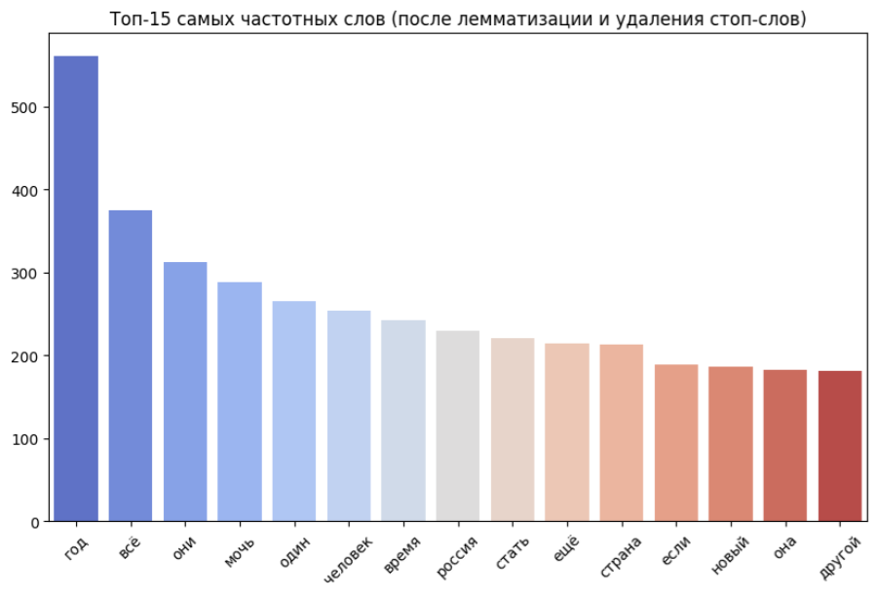
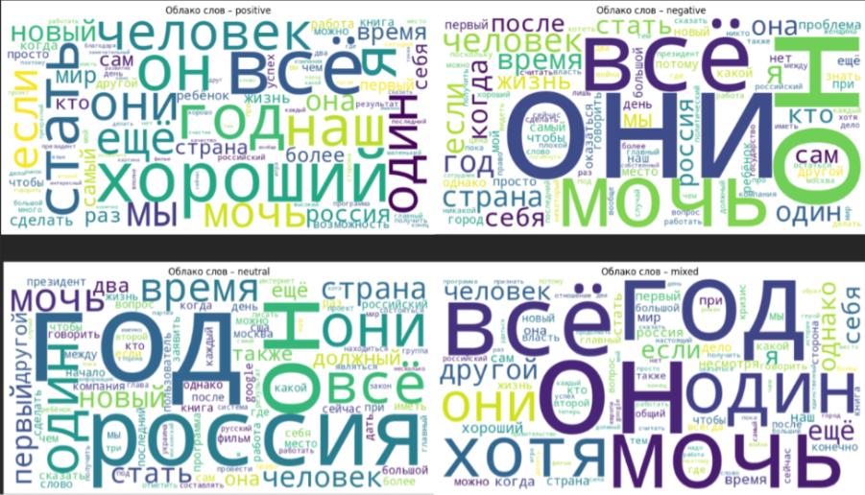
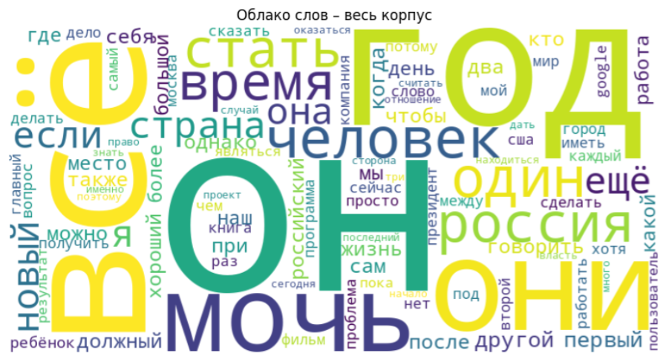
Анализ текстовых данных
Класс | Количество примеров | Доля, %
neutral | 3 062 | 51,4
negative | 1 793 | 30,1
positive | 669 | 11,2
mixed | 437 | 7,3
Итого | 5 961 | 100

